Slide 1
PROJET 6
Classifiez automatiquement des biens de consommation

Slide 2
SOMMAIRE
Contexte et problématique
Traitement de la base de données
Analyse Exploratoire (EDA)
Modélisation (NLP)
Modélisation (Computer Vision)

Slide 3




Contexte et problématique
Place de Marché: marketplace e-commerce qui met en relation des vendeurs et des clients souhaitant acheter des articles
Article associé à une catégorie de manière manuelle
Souhait d’automatiser cette tâche sur des volumes de données importants.
Client
Marketplace
Vendeur
Base de données initiale:
1050 lignes/articles
Objectif: Étudier la faisabilité d’un moteur de classification à partir des données disponibles

Slide 4



Traitement de la base de données
Presentation du jeu de données
Jeux de données: 1050 lignes/articles
Données textuelles:
Description produit
Titre du produit
Arborescence des catégories
Données visuelles:
Photo produit
Application d’algorithmes de traitement de texte (NLP) et d’images (Computer Vision)

Slide 5
Traitement de la base de données
Feature Engineering
[Baby Care >> Baby Bath & Skin >> …]
Catégorie
Principale
Catégorie
Secondaire
Description Produit
Titre du Produit
Description_Et_Titre

Slide 6
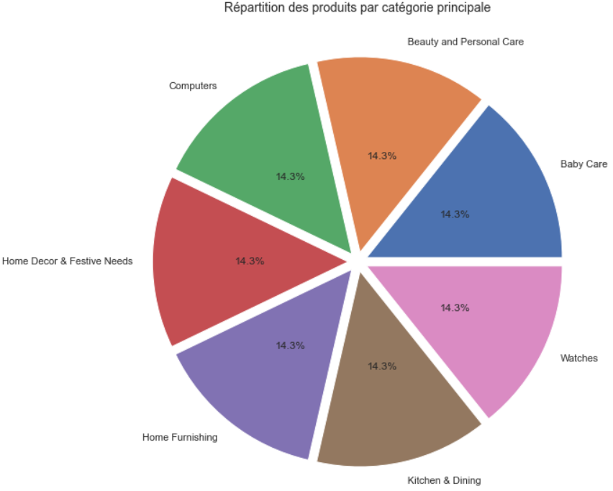
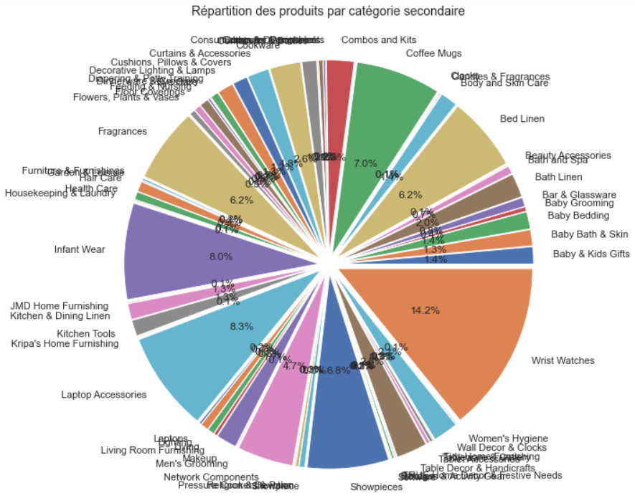
Analyse Exploratoire (EDA)
Répartition des produits par catégorie
Les produits sont répartis de manière uniforme parmi les 7 catégories principales à gauche

Slide 7
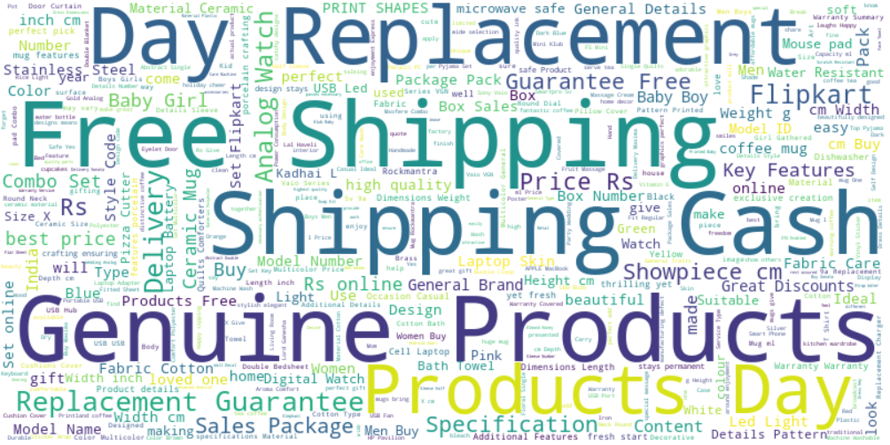
Analyse Exploratoire (EDA)
Fréquence des mots (corpus des descriptions produits)

Slide 8
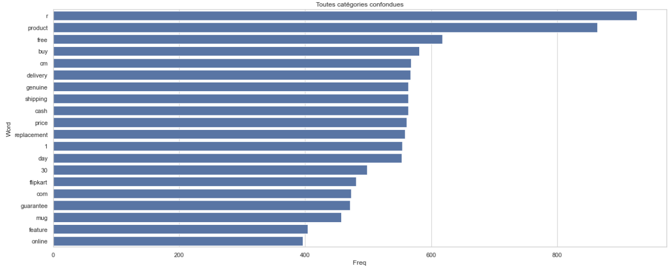
Analyse Exploratoire (EDA)
Fréquence des mots (corpus des descriptions produits)

Slide 9
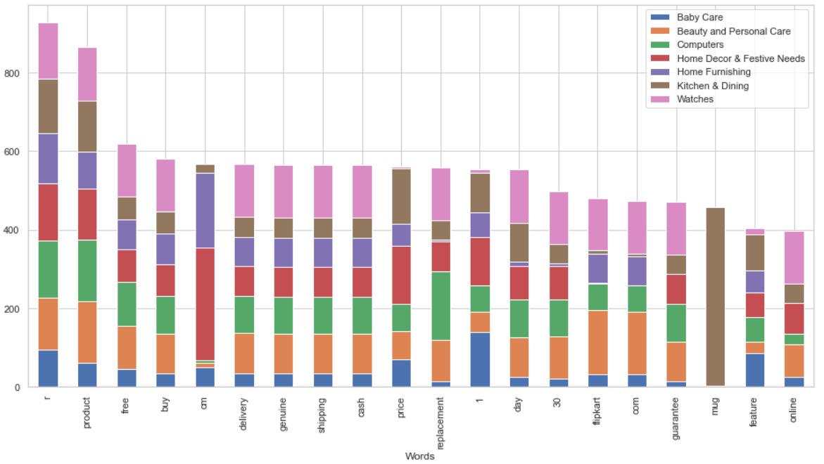
Analyse Exploratoire (EDA)
Fréquence des mots (corpus des descriptions produits)

Slide 10
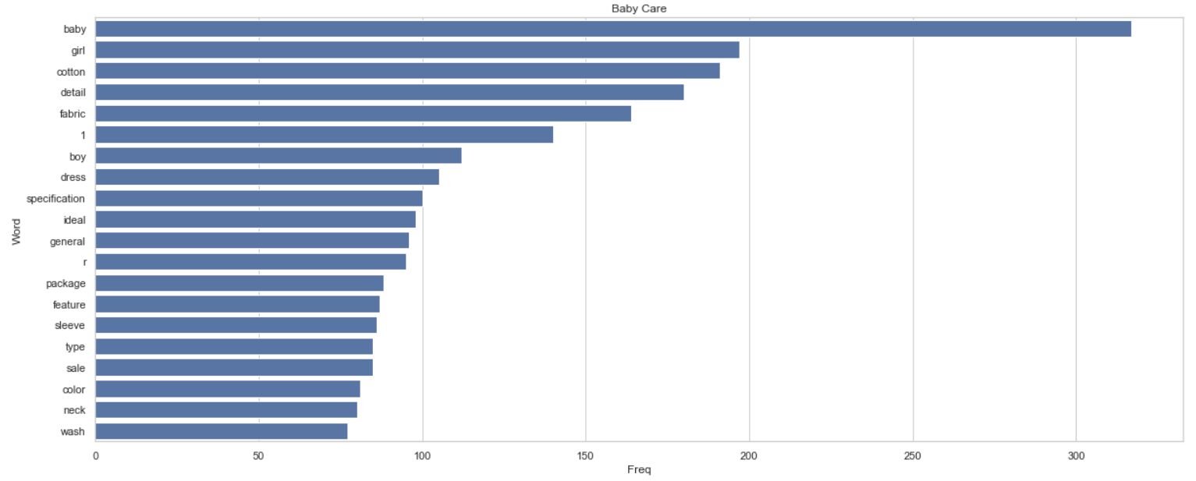
Analyse Exploratoire (EDA)
Fréquence des mots (Catégorie Baby Care)

Slide 11
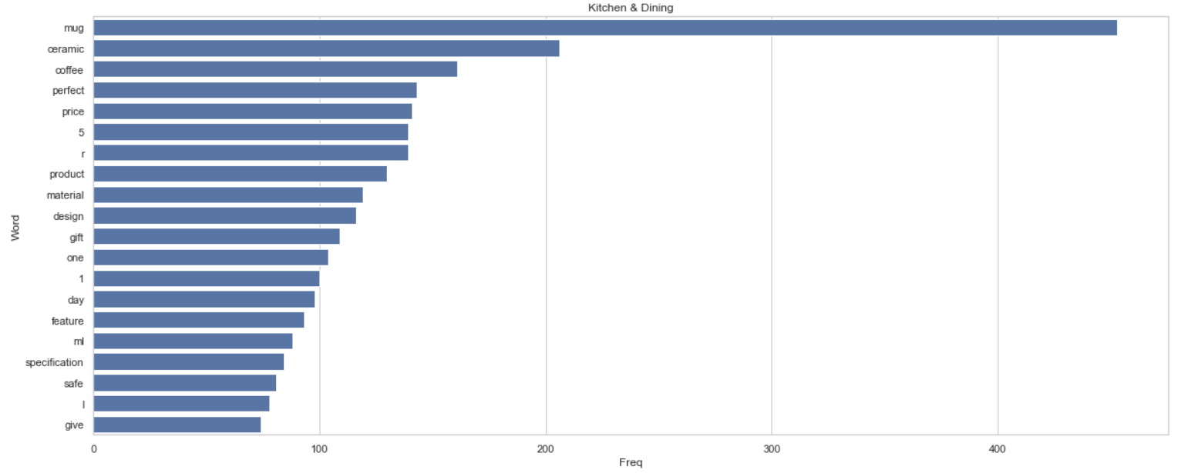
Analyse Exploratoire (EDA)
Fréquence des mots (Catégorie Kitchen & Dining)

Slide 12
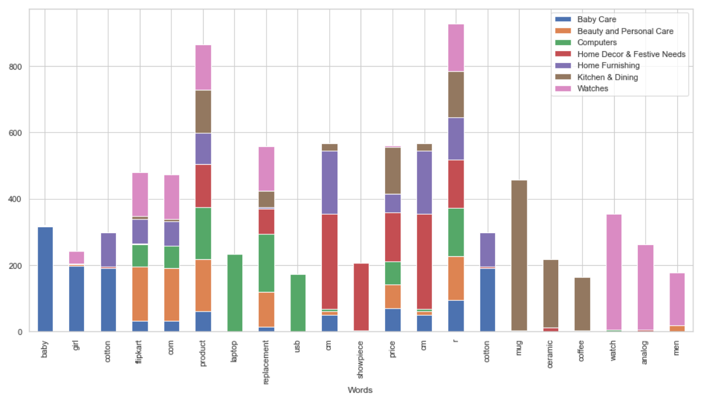
Analyse Exploratoire (EDA)
Fréquence des mots (Top 3 mots de chaque catégorie)
Kitchen & Dining
Baby Care

Slide 13
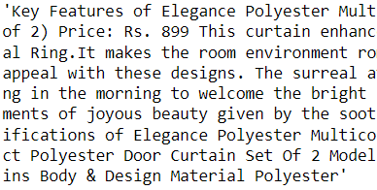
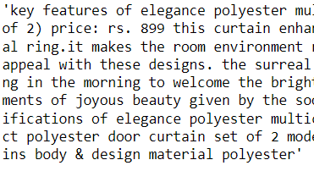
Modélisation (NLP)
Principe et démarche
Objectif:
Transformer les données textuelles en vecteurs de nombres pour pouvoir implémenter un k- means ensuite afin d’identifier les documents similaires.
Passage en minuscules

Slide 14
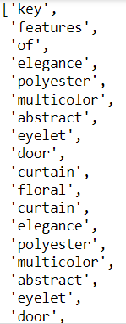
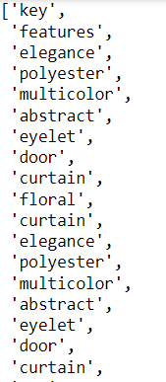
Modélisation (NLP)
Principe et démarche
Tokenization
Suppression des stopswords + Lematization

Slide 15
Modélisation (NLP)
Principe et démarche
[1, 5, 2, …]
[3, 1, 2, …]
[1, 3, 2, …]
Algorithme de traitement de texte
Corpus de 1050 Documents (descriptions produit)
Vecteurs
Chaque document est représenté par un vecteur de nombres

Slide 16
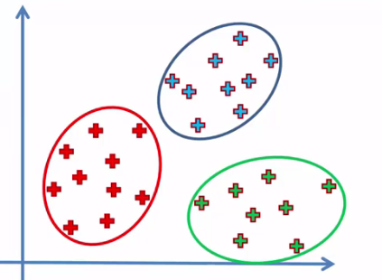
Modélisation (NLP)
Principe et démarche
[1, 5, 2, …]
[3, 1, 2, …]
[1, 3, 2, …]
Clustering type k-means (k = 7, le nombre de catégories primaires)
Vecteurs
Les vecteurs similaires sont regroupés ensemble pour former des groupes qui seront ensuite comparés avec les catégories principales du jeu de donnés

Slide 17
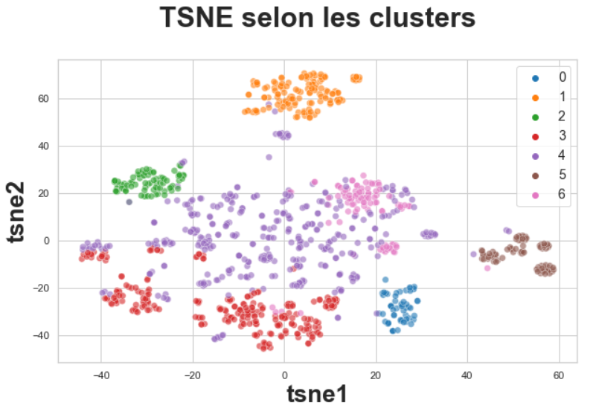
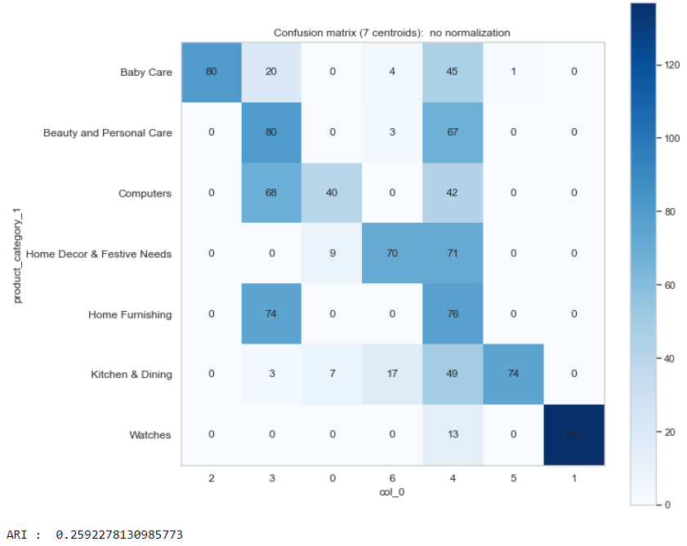
Modélisation (NLP)
Principe et démarche

Slide 18
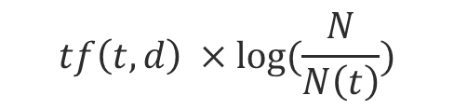
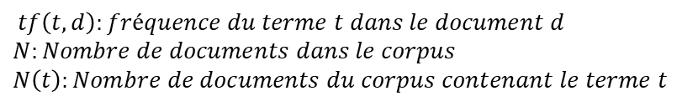
Modélisation (NLP)
TF-IDF
[1, 5, 2, …]
$$tf\left(t,d\right) ×log⁡(\frac{N}{N\left(t\right)})$$
$tf\left(t,d\right):fréquence du terme t dans le document d$
$N:Nombre de documents dans le corpus$ $N\left(t\right):Nombre de documents du corpus contenant le terme t$

Slide 19
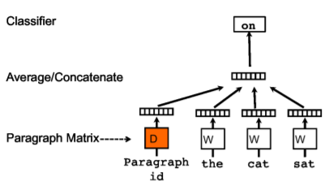
Modélisation (NLP)
Doc2Vec
Le document (paragraphe) va être représenté par un vecteur qui sera utilisé en entrée d’un réseau de neurones. Ce réseau va être entrainé pour prédire certains mots. Le vecteur final obtenus après entrainement sera utilisé par la suite.

Slide 20
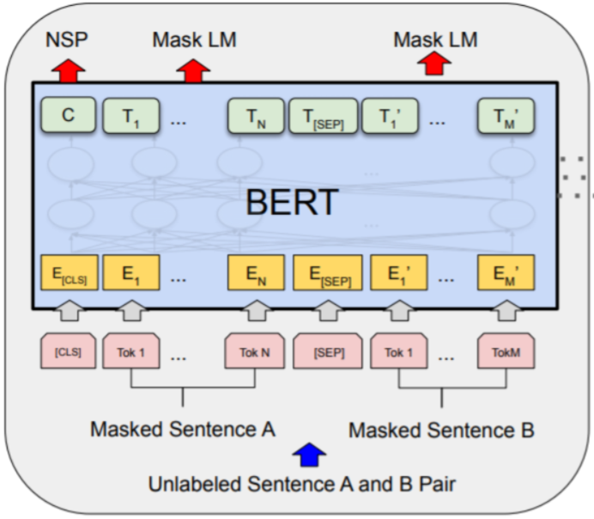
Modélisation (NLP)
Bidirectional Encoder Representations from Transformers (BERT)
Transformer’s Encoder
Les tokens [SEP] permettent de séparer et identifier les phrases afin que le modèle puisse encoder à la fois les mots seuls ainsi que les phrases à l’aide d’une série de transformeurs (ou modèles auto-attentifs)

Slide 21
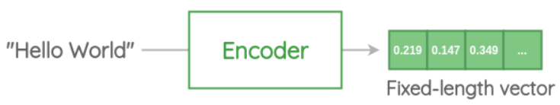
Modélisation (NLP)
Universal Sentence Encoder (USE)
La phrase « Hello World » est transformée en un vecteur de taille 512 par une série de transformeurs et de couches de neurones.

Slide 22
Modélisation (NLP)
Tableau Récapitulatif
L’algorithme USE (Universal Sentence Encoder) appliqué aux titres des produits seuls est celui qui obtient le meilleur résultat avec un score ARI de 0,562

Slide 23
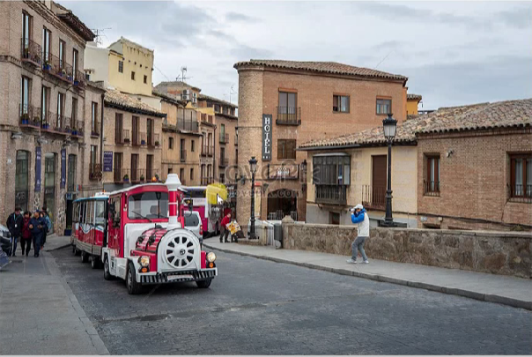
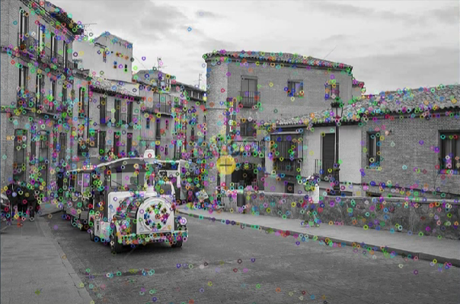
Modélisation (Computer Vision)
Principe et démarche (SIFT et ORB)
[1, 5, 2, …]
[3, 1, 2, …]
[1, 3, 2, …]
Création de descripteurs à l’aide d’un algorithme de type SIFT ou ORB
Les descripteurs (vecteurs) de cette image vont être regroupés avec les descripteurs des autres images du jeu de données avant d’appliquer un k-means sur ces derniers.

Slide 24
Modélisation (Computer Vision)
Principe et démarche (SIFT et ORB)
Image 1
Cluster 2
Cluster 1
Cluster 3
Image 2
Création d’histogrammes par image
Image 3
Regroupement des descripteurs par clusters (k-means)
4 descripteurs de l’image 1 appartiennent au cluster 1

Slide 25
Modélisation (Computer Vision)
Principe et démarche (SIFT et ORB)
Cluster 2
Image 1
Image 3
Cluster 1
Image 4
Image 1
Image 2
Image 2
Image 3
Regroupement des histogrammes par clusters (k-means)

Slide 26
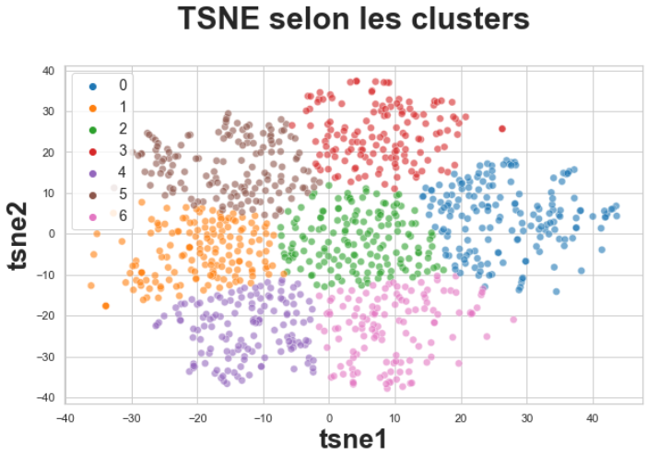
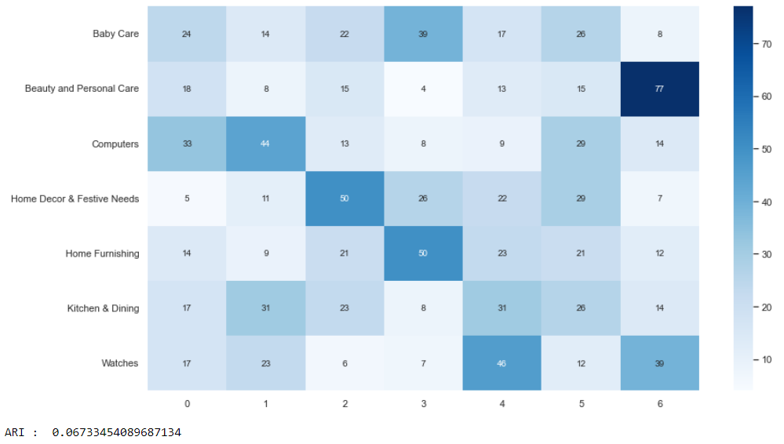
Modélisation (Computer Vision)
Principe et démarche (SIFT et ORB)

Slide 27
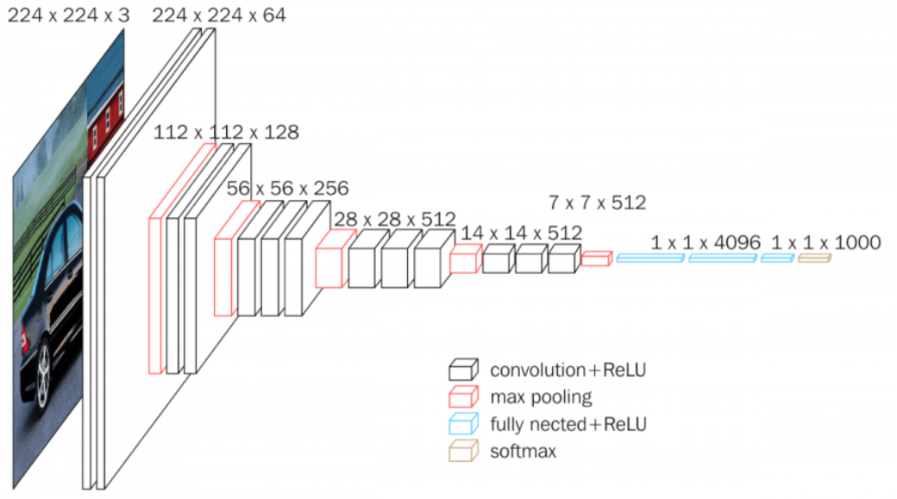
Modélisation (Computer Vision)
VGG-16
Après l’application de plusieurs filtres, l’image d’origine (224 X 224 X 3) est transformée en un vecteur de dimension 1 X 1096. Il va ensuite être regroupé avec d’autres vecteurs suite à l’application d’un k-means.

Slide 28
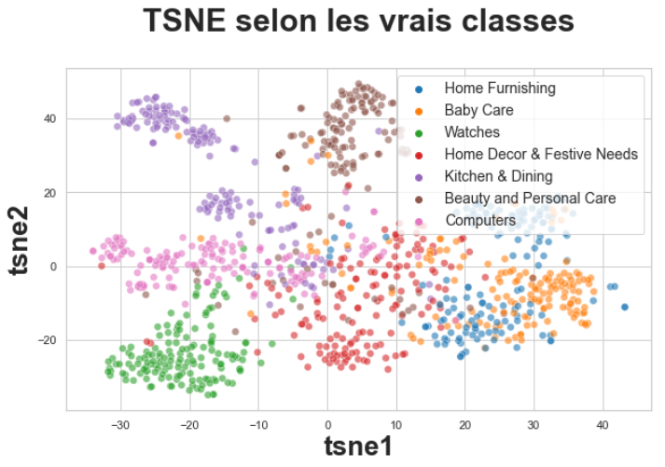
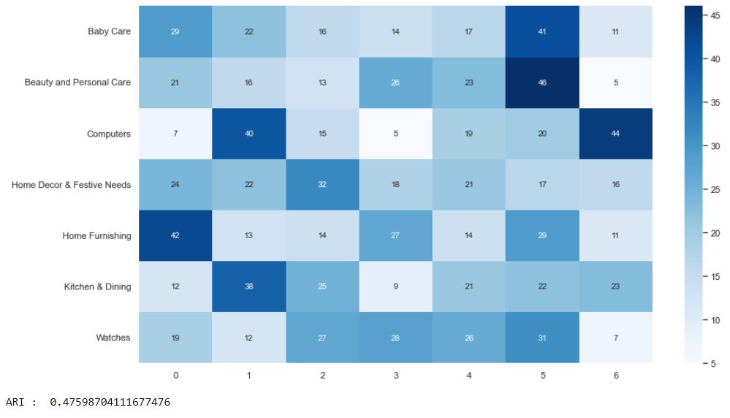
Modélisation (Computer Vision)
VGG-16

Slide 29
Conclusion
Amélioration des résultats du haut en implémentant un algorithme de classification supervisé sur les features obtenus à partir des algorithmes USE ou VGG-16.
1050 produits c’est peu:
Il faut plus de données notamment pour effectuer une validation croisée.
Pourrait-on obtenir un score ARI supérieur à 65-70% en utilisant d’autres algorithmes de deep learning pour obtenir les features ?

Slide 30
FIN

